Slide 1


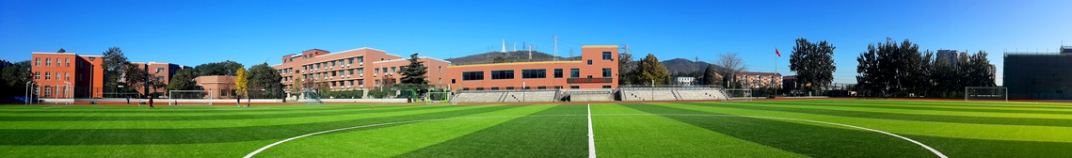
强化安全管理 构建平安校园
北京市第九中学

Slide 2

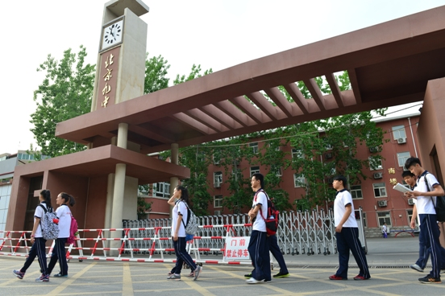
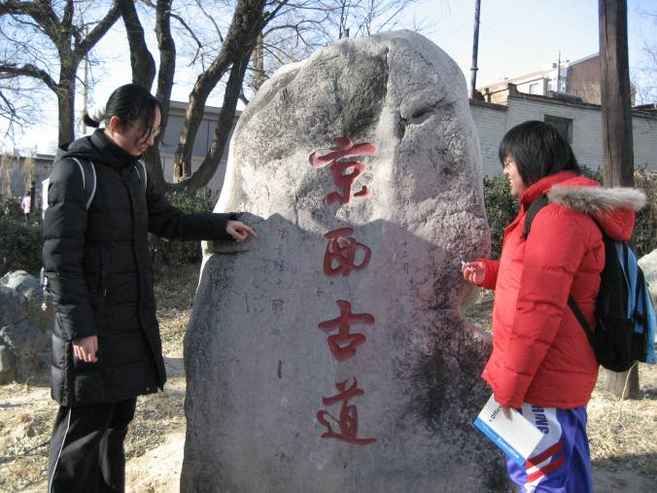
北京市第九中学1946年建校，坐落在石景山区风景秀丽的翠微山下、京西古道旁，初、高中总占地面积150亩，是一所布局合理的花园式学校。2002年被评为北京市示范性高中，现有初中部、高中部、新疆部、国际部师生共3000余人。

Slide 3
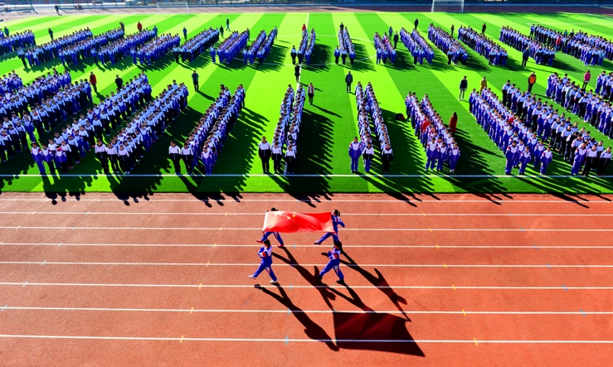
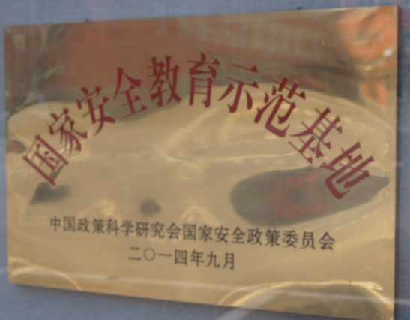
学校以“构建平安校园”为中心，全员参与，认真落实上级文件精神，狠抓管理，明确责任，完善制度，规范办学行为，落实“安全教育课程化、安全演练常态化、安全职责全员化”，建设“校园安全保障体系、家校共管体系、安全工作考核体系”。先后获得了国家安全教育示范基地，石景山区平安校园先进单位等荣誉称号。

Slide 4

01
优化领导、提高认识
全人教育
北京九中全体教职工秉承“全人教育”理念，工作中突出责任意识、务实作风和创新精神。充分调动学校、家庭、社会等各方面力量，维护校园安全。
面向全体
全面发展
彰显个性

Slide 5
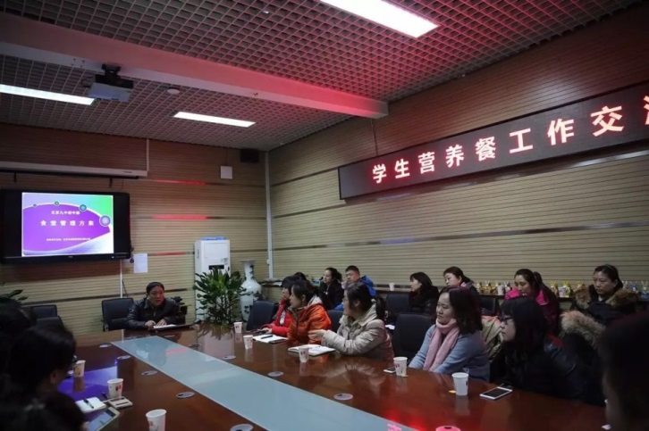
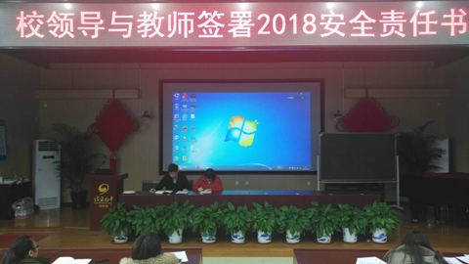
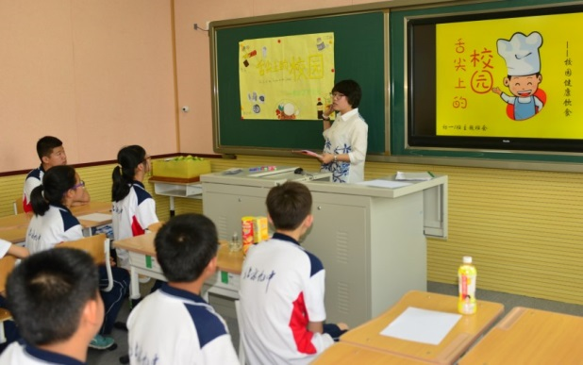
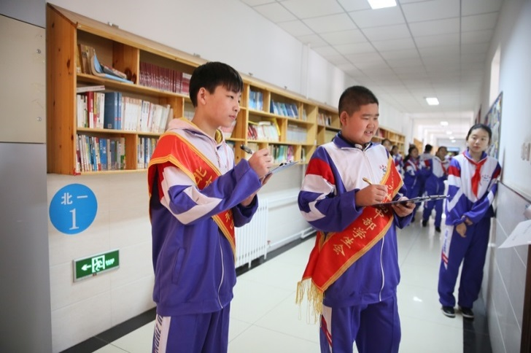
建立安全工作的四支队伍：
1.安全领导小组
安全领导小组
4.家长队伍
分别与教职工签订了岗位安全责任书，实行安全责任追究制。
04
家长与教师携手共同成为学生安全教育的主力军。
01
家长队伍
年级组、班主任
03
2.年级组、班主任
3.校园安全监督岗
通过班、校会，实践活动开展体验式安全教育活动
02
利用班级干部、学生会、自管会等学生团体加强学生安全管理的自我监督
。
校园安全监督岗

Slide 6
02
强化责任、保障到位
制度保障
课程保障
设备保障
管理保障
学校定期组织全体教职工学习各项安全法规政策，印发《北京九中安全汇编》，同时加强几项制度的具体落实。
学校依托德育课程开展多样的生命安全教育，从安全意识到危害预防再到遇险逃生以及生命救治形成课程系列化。
加强视频监控、消防安全设备、安全保卫设备、新风系统、饮用水系统。
学校明确各处室的管理责任，细化工作流程，保障校园安全工作的有效开展。

Slide 7

制度保障
学校定期组织全体教职工学习各项安全法规政策，印发《北京九中安全汇编》，将《学校安全考评制度》、《校园安全巡查制度》、《突发事件报告制度》、《校园欺凌事件预防制度》等二十余条安全管理制度通过全体会细致明确的给予说明，同时加强几项制度的具体落实。

Slide 8
01
02
安全管理人员公示制
档案管理记录制
03
04
首遇责任制
领导干部值班制

Slide 9
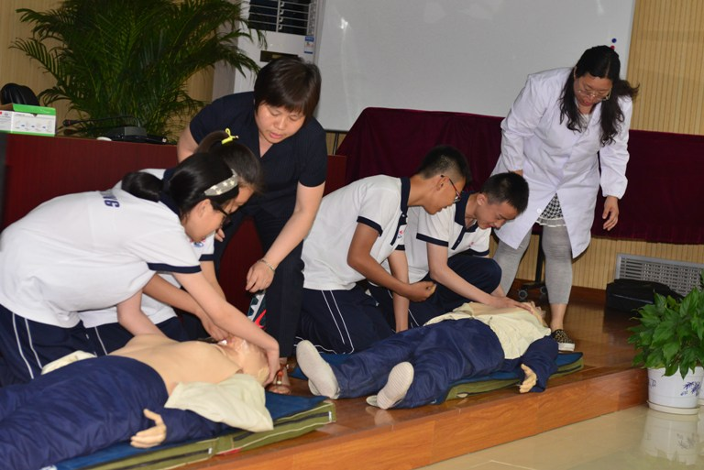
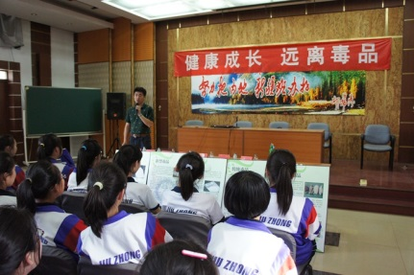
学校依托德育课程，每学期开展多种多样的安全教育活动，从安全意识到危害预防再到遇险逃生和生命救治以及近些年突出的网络安全、毒品危害等等内容开展以讲座、观影、参观、社会实践等生活化、系列化教育。
课程保障

Slide 10
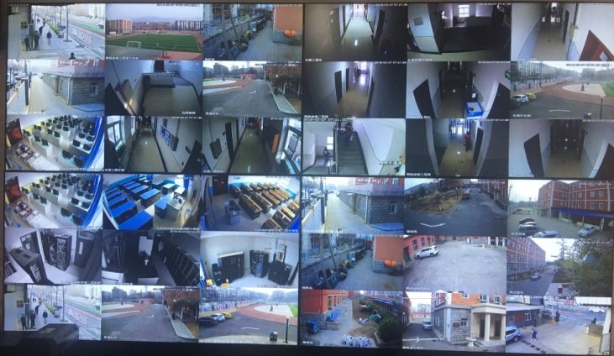
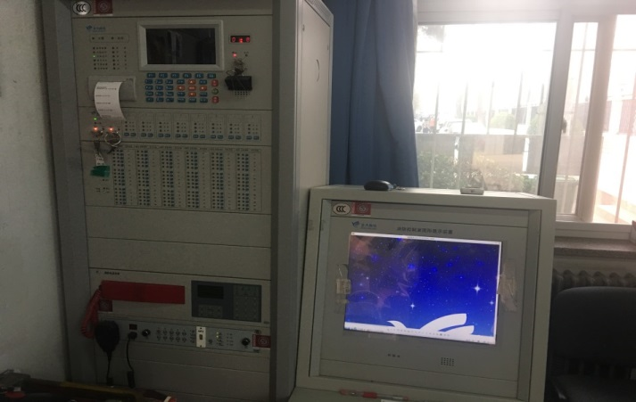
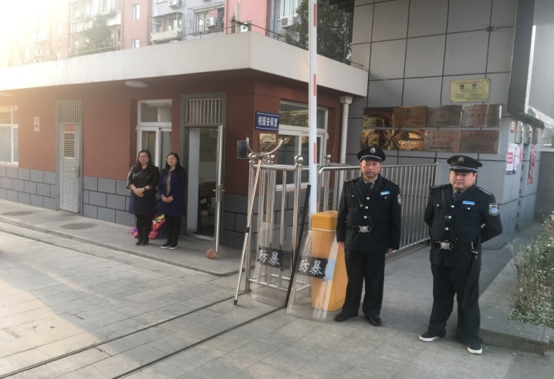
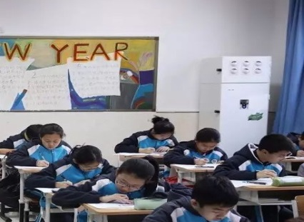
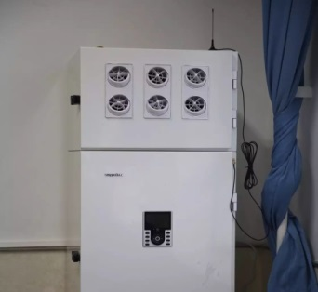
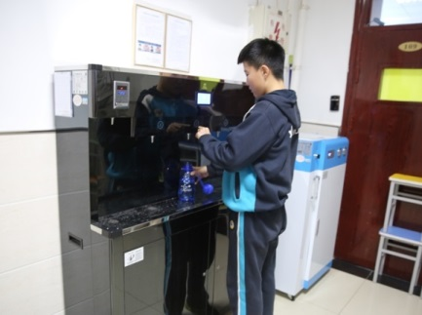
高清视频监控系统及
红外报警设备
消防设备、安全预警
设备
设备保障
安保人员保障设备
保证师生日常生活的
基础设备

Slide 11
学校明确各处室的管理责任，细化工作流程，保障校园安全工作的有效开展。
德育处:安全教育与管理，有效利用德育课程开展相关教育活动，沟通家长和社区进行三方携手教育。
教学处：加强教师队伍管理，专业教师负责管理化学试剂等危险物品。
管理保障
保卫部门：组织校园保安进行相关安全知识学习以及突发事件的应急处理，与社区、管片民警保证有效沟通。
信息中心：确保校园网络安全，定期与班级网络安全负责人进行沟通，传授网络安全知识，通过网络设备的安全设置主动进行防御和监控。
总务处：对学校承包食堂的公司进行监管，严格要求每日进行食物小样留存，保证肉、蛋类食品的新鲜程度，严把食品入货渠道

Slide 12
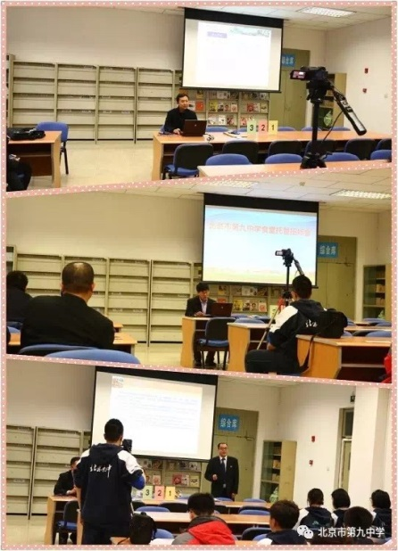
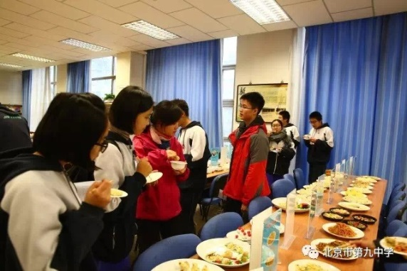
对于学生就餐、校服定制等焦点问题，充分听取家长和学生意见，多家合格企业公开竞标，聘请专业人事、学生代表、家长代表进行投票选择。公司产品进入校园后每学期进行三方调查问卷，出现问题及时调整不留任何隐患，确保师生的平安、健康。

Slide 13
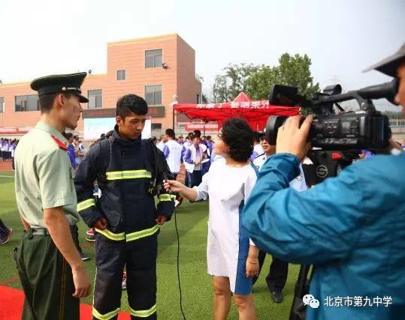
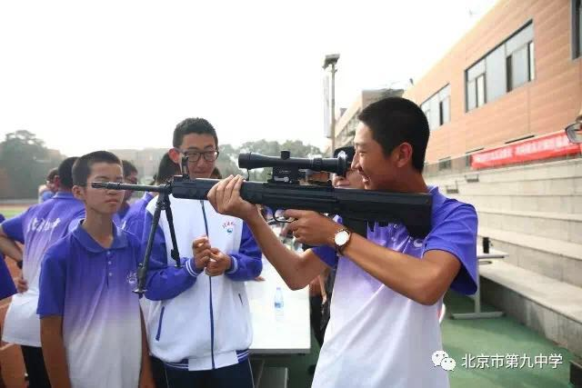
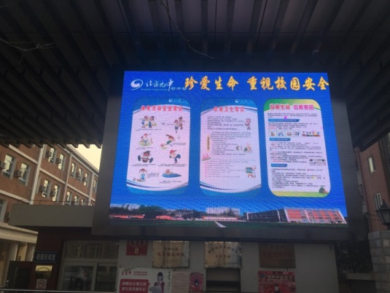
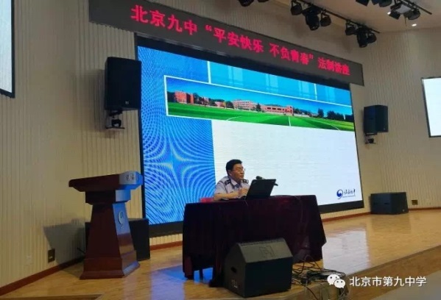
03
细化教育、健康成长
充分利用各种会议、校园广播、板报、宣传橱窗等形式对校园安全工作进行有形、有声的宣传。在校园主要场所悬挂横幅、张贴标语、安全教育挂图等宣传工具，营造了浓厚的舆论氛围。同时还创造性地开展丰富多彩的教育活动，各年级、各班利用升旗仪式、主题班会、讲座、安全征文、心理健康课、学科渗透等途径对学生开展安全预防教育，使学生接受了比较系统的防溺水、防交通事故、防触电、防食物中毒、防病、防体育运动伤害、防火、防盗、防震、防骗、防煤气中毒等安全知识和技能教育。

Slide 14
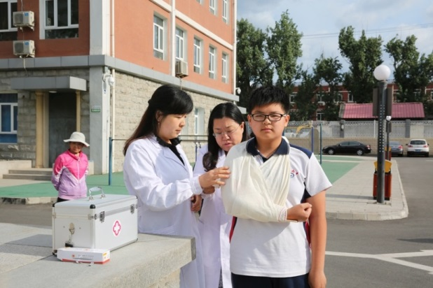
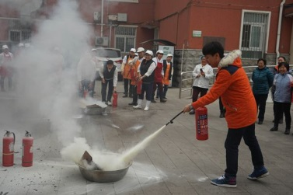
03
细化教育、健康成长
重大节日和寒暑假的安全工作坚持与家长的协作教育。每年“五一”、“国庆”长假、元旦和寒暑假期间，均向学生家长发一份“告家长书”，部署学校安全工作要求。紧急疏散图张贴在每个教室和办公室醒目位置，每学期进行一次全体师生的应急疏散演练，学生宿舍不定期进行防火、防震演练，确保师生熟悉逃生路线、提高应急反应。

Slide 15
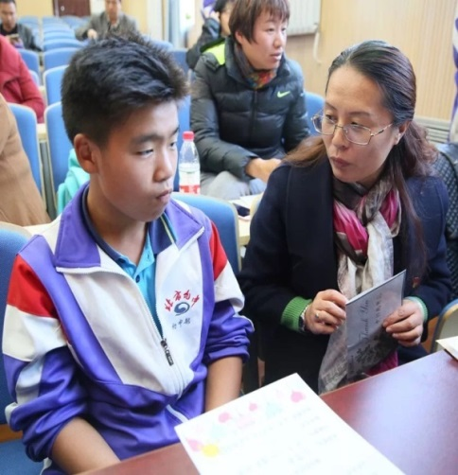
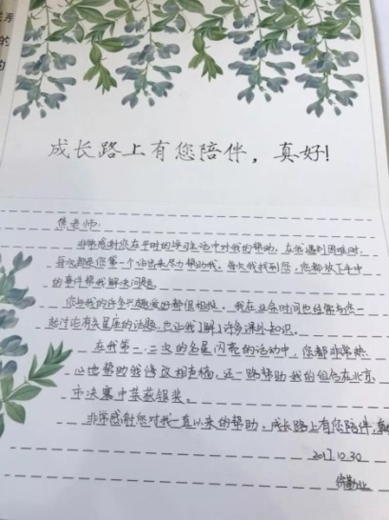
03
细化教育、健康成长
针对近年来学生欺凌现象和心理问题多发，学校开展党员导师制活动，每位党员都有一到两位需关注的重点学生，从学习、生活、家庭多多方面进行关注、指导，及时发现问题及时进行沟通。

Slide 16
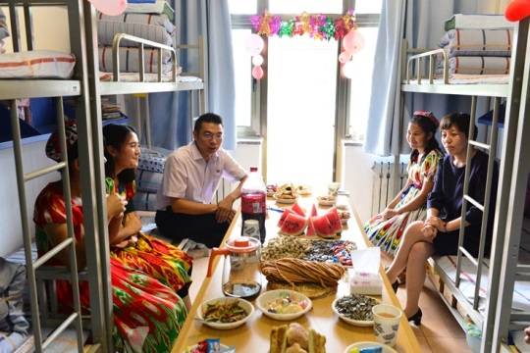
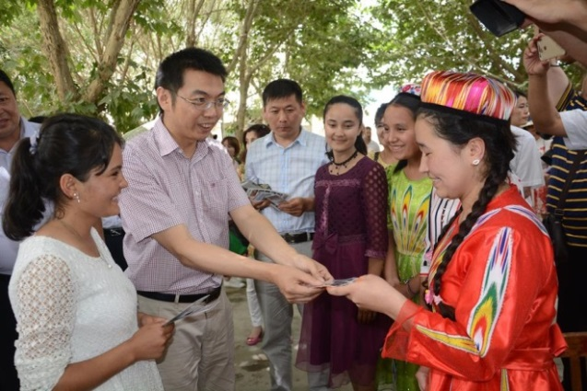
03
细化教育、健康成长
学校有300多名新疆内高班学生，长年住校，学习压力大，生活需要适应，易出现各种问题。学校配置专门的心理教师、校医以及专职班主任，及时传递党中央的惠民政策，开展丰富多彩的文体活动，与北京当地学生进行一对一手拉手活动，暑假里校领导和老师远赴新疆进行家访活动。

Slide 17
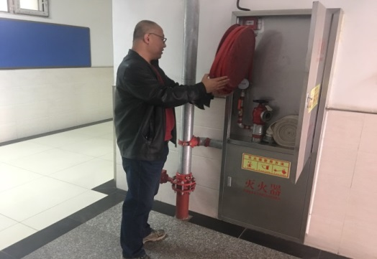
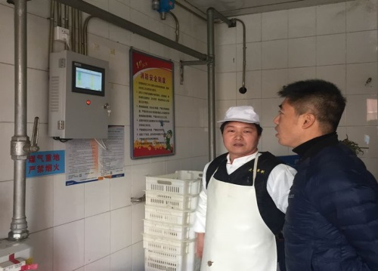
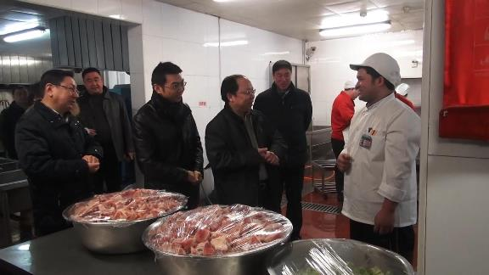
04
固化效果、反思提升
消防安全排查
食堂燃气排查
饮食卫生排查
根据我校《安全工作检查制度》，学校安全工作领导小组进行每月一次的安全工作排查，要求检查要做到重实效、重结果，不走过场，下真功夫，查就要查出问题，查处隐患，做到问题不论大小，隐患不分明暗，第一时间发现，第一时间整改。对发现的安全隐患，及时下发整改通知书，限期整改验收。

Slide 18
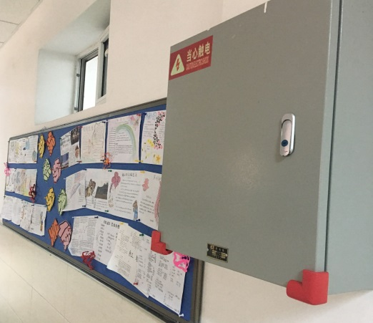
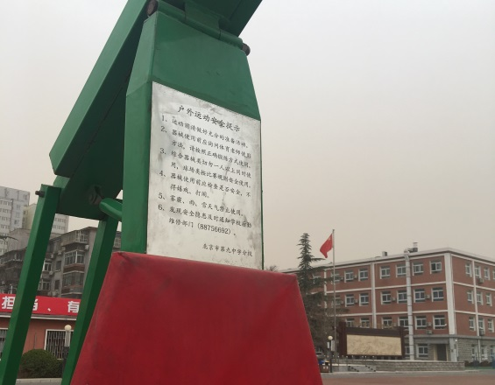
04
固化效果、反思提升
对于学校各种可能出现隐患的室内、外设备进行安全提示，并加装边角保护，所有体育运动器械进行运动设施使用说明及安全使用提示。

Slide 19
今后我校将进一步加强管理力度，整改防范薄弱环节，提升工作效率，面对新形势，新要求，积极探索新办法和新途径，创建和谐校园，平安校园，让学生开心、家长放心、社会安心。

Slide 20
欢迎各位领导、专家和教育同仁批评指正！

